Slide 1


Створення формул та написів
За навчальною програмою 2017 року
Урок 26

Slide 2



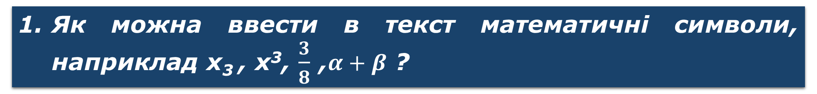
Запитання
Розділ 3 § 3.5
Як можна ввести в текст математичні символи, наприклад х₃ , х³, $\frac{3}{8}$ ,$α+β$ ?
Які графічні зображення можна вставляти в текстовий документ? Як це зробити?
Які операції редагування та форматування можна здійснювати над графічними об’єктами в текстовому процесорі Word? З використанням яких засобів здійснюються ці операції?

Slide 3

Створення спеціальних графічних об’єктів у текстовому документі
Розділ 3 § 3.5
Під час підготовки в текстовому процесорі реферату для уроку чи наукової статті для учнівської конференції в документ інколи потрібно вставляти формули, рівняння, доведення теорем, що використовують особливу символіку: математичну, фізичну, хімічну та ін.

Slide 4
Створення спеціальних графічних об’єктів у текстовому документі
Розділ 3 § 3.5
Наприклад, наведемо нескладні формули та вирази, які записані в одному рядку і які не мають у своєму записі звичайних дробів, знаків коренів та інших нелінійних структур:
а) с₂m₂(t₂ – Ø) = c₁m₁(Ø – t₁);
б) ax² + bx + с ≥ 0;
в) (x³ + 2x²y – 5xy² – 3y³)(5x – 4y);
г) Na₂CO₃ + 2HCI  2HaCI + CO₂ + H₂O

Slide 5
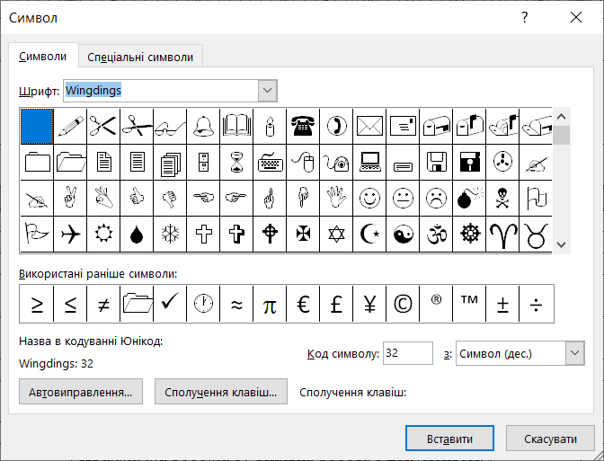
Створення спеціальних графічних об’єктів у текстовому документі
Розділ 3 § 3.5
Для створення таких виразів використовують різні спеціальні символи, вставлення яких здійснюється у вікні Символ:
Вставлення ⇒
Символи ⇒ Символ ⇒ Інші символи.

Slide 6
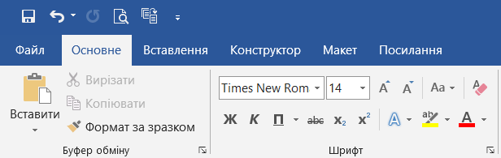
Створення спеціальних графічних об’єктів у текстовому документі
Розділ 3 § 3.5
Уведення символів нижнього і верхнього індексу здійснюється з використанням кнопок Підрядковий знак і Надрядковий знак, які розміщено на вкладці Основне в групі Шрифт.
Підрядковий знак
Надрядковий знак

Slide 7




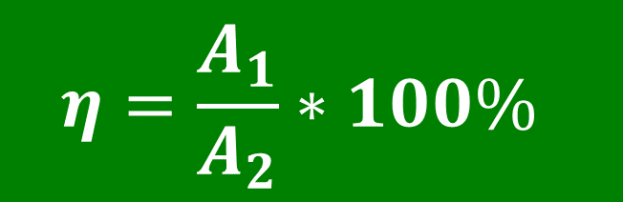
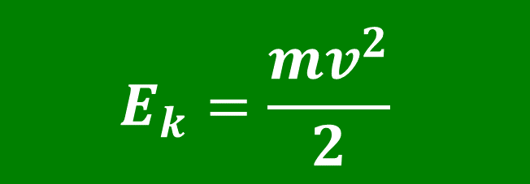
Створення спеціальних графічних об’єктів у текстовому документі
Розділ 3 § 3.5
Але дуже часто в математиці, фізиці трапляються багаторівневі формули та вирази. Наприклад:
$$\frac{h_{1}}{h_{2}}=\frac{p_{1}}{p}$$
$$\frac{3x+7}{4}−\frac{x−3}{2}=\frac{5x+2}{8}$$
$$E_{k}=\frac{{mv}^{2}}{2}$$
$$y=\left\{\begin{aligned}{−3x}^{3}−2, якщо x<0, \\ \frac{7x}{4}−2,якщо x≥0\end{aligned}\right.$$
$$η=\frac{A_{1}}{A_{2}}∗100\%$$
$$\frac{{5a}^{4}−20b^{2}}{2a^{2}+b^{2}}:\frac{30{\left(a−4b\right)}^{2}}{9a^{4}−b^{4}}$$

Slide 8
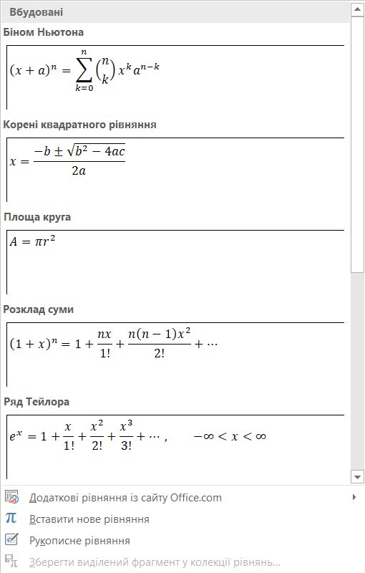
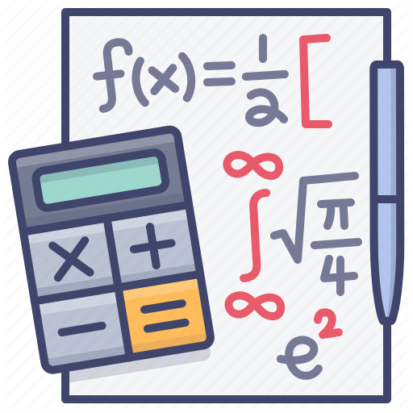
Створення спеціальних графічних об’єктів у текстовому документі
Розділ 3 § 3.5
Уставити в текстовий документ такі формули можна, скориставшися спеціальним засобом Конструктор формул.
Формули в ньому конструюються з окремих символів і структур, використовуючи відповідні шаблони.

Slide 9
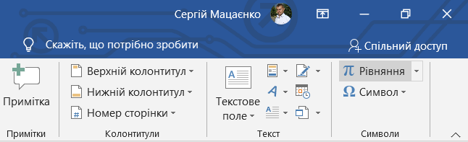
Створення спеціальних графічних об’єктів у текстовому документі
Розділ 3 § 3.5
Для відкриття Конструктора формул потрібно виконати Вставлення ⇒ Символи ⇒ Рівняння.

Slide 10
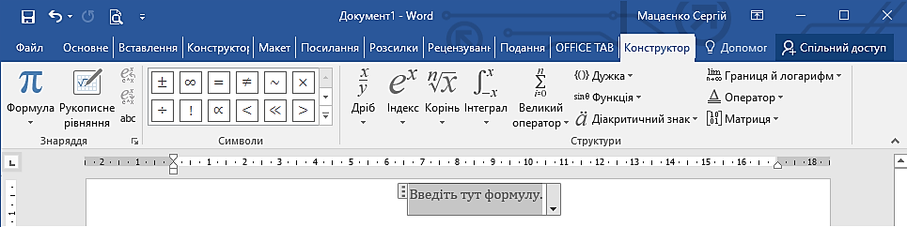
Створення спеціальних графічних об’єктів у текстовому документі
Розділ 3 § 3.5
Після цього на Стрічці з’явиться тимчасова вкладка Конструктор (Засоби для роботи з рівняннями), а в документі – спеціальна область для введення формули.
Вкладка Конструктор
Кнопки для вставлення символів
Місце для введення формули

Slide 11
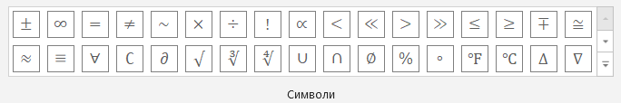
Створення спеціальних графічних об’єктів у текстовому документі
Розділ 3 § 3.5
Під час уведення формули деякі букви, знаки арифметичних операцій та інші символи можна вводити з клавіатури, а спеціальні – вибирати у відповідних списках групи Символи.

Slide 12
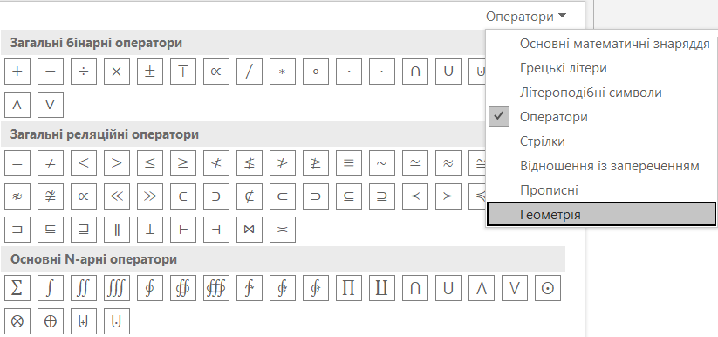
Створення спеціальних графічних об’єктів у текстовому документі
Розділ 3 § 3.5
Усі символи, які можна вставити у формулу, розділено на 8 основних наборів.
Які, у свою чергу, можуть бути розділені по окремих блоках.

Slide 13

Створення спеціальних графічних об’єктів у текстовому документі
Розділ 3 § 3.5
На Стрічці в групі Символи відображаються деякі символи того набору, який використовувався останнім. Для перегляду інших символів цього набору слід скористатися кнопкою Додатково на смузі прокручування в групі Символи.
Кнопки для перегляду інших частин списку символів
Кнопка Додатково

Slide 14
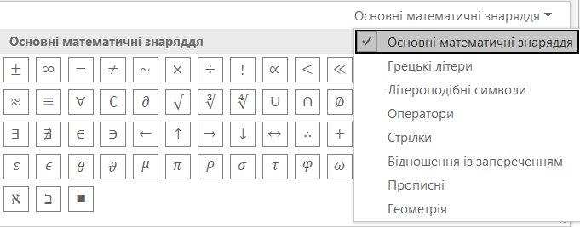
Створення спеціальних графічних об’єктів у текстовому документі
Розділ 3 § 3.5
Щоб відкрити перелік назв усіх 8 наборів символів, потрібно в поточному списку вибрати його заголовок.
Переглянувши списки і знайшовши потрібний символ, його слід вибрати, і він буде вставлений у поточне місце виразу.

Slide 15
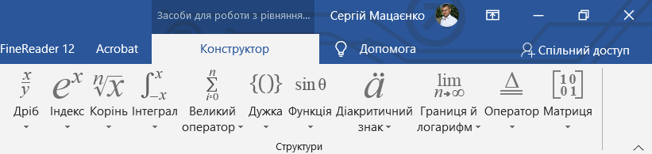
Створення спеціальних графічних об’єктів у текстовому документі
Розділ 3 § 3.5
Крім окремих символів, у виразі можуть траплятися звичайні дроби, функції, дужки, знаки коренів тощо. Вони вставляються з використанням елементів керування групи Структури вкладки Конструктор.

Slide 16
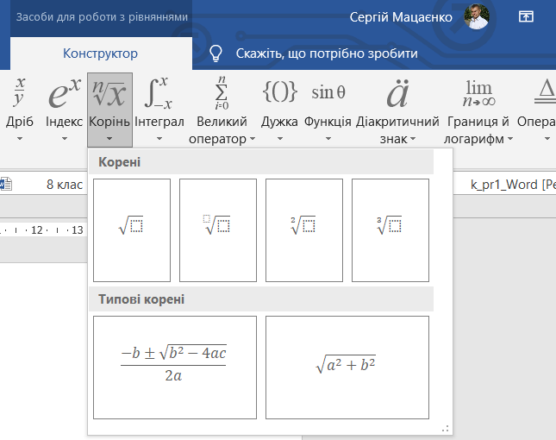
Створення спеціальних графічних об’єктів у текстовому документі
Розділ 3 § 3.5
Усі структури розділені за типами, список шаблонів яких відкривається після вибору відповідних кнопок у групі Структури. Щоб уставити шаблон у формулу, слід відкрити список шаблонів відповідної кнопки і вибрати потрібний.

Slide 17

Створення спеціальних графічних об’єктів у текстовому документі
Розділ 3 § 3.5
Далі слід заповнити шаблон даними. Місця для введення чисел і символів у шаблоні позначені спеціальними полями, які обведено пунктирною рамкою.
Поля для введення даних
У поля можна вводити не тільки окремі символи, а й вставляти інші шаблони.

Slide 18
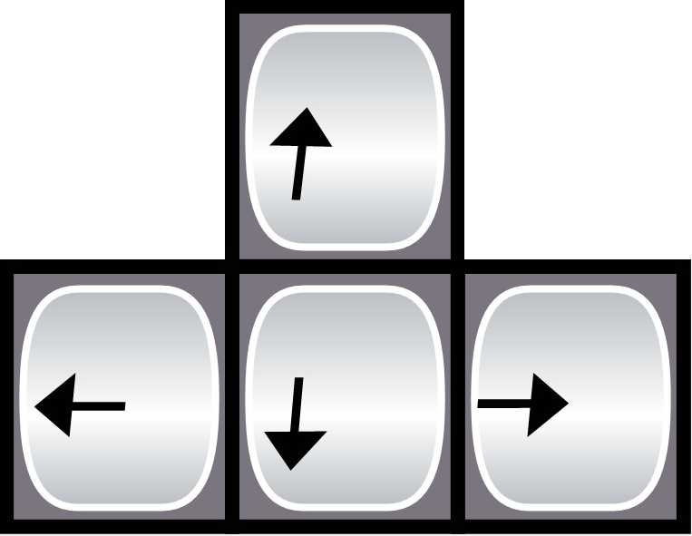
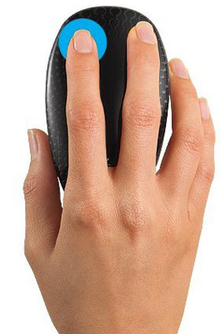
Створення спеціальних графічних об’єктів у текстовому документі
Розділ 3 § 3.5
Переміщення в межах області введення формули здійснюється клавішами керування курсором або вказівником. Для виходу з режиму створення формул потрібно вибрати точку за межами області введення формули.
Клацнути ліву кнопку миші

Slide 19
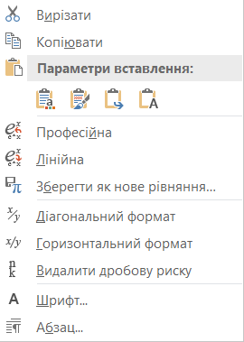
Створення спеціальних графічних об’єктів у текстовому документі
Розділ 3 § 3.5
Редагування та форматування створеної формули або її фрагментів здійснюються стандартними засобами Word. Для цього використовують:
елементи керування мініпанелі,
вкладки Основна,
команди контекстного меню формули.

Slide 20
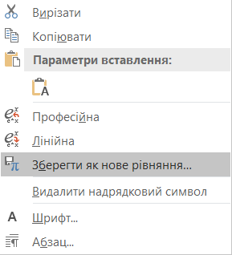
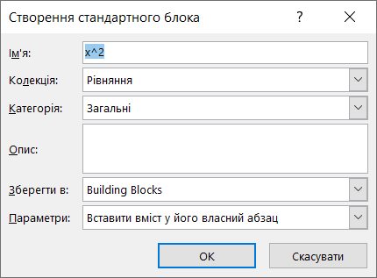
Створення спеціальних графічних об’єктів у текстовому документі
Розділ 3 § 3.5
Створену формулу користувач може додати до бібліотеки вбудованих формул і використовувати в подальшому за потреби.

Slide 21
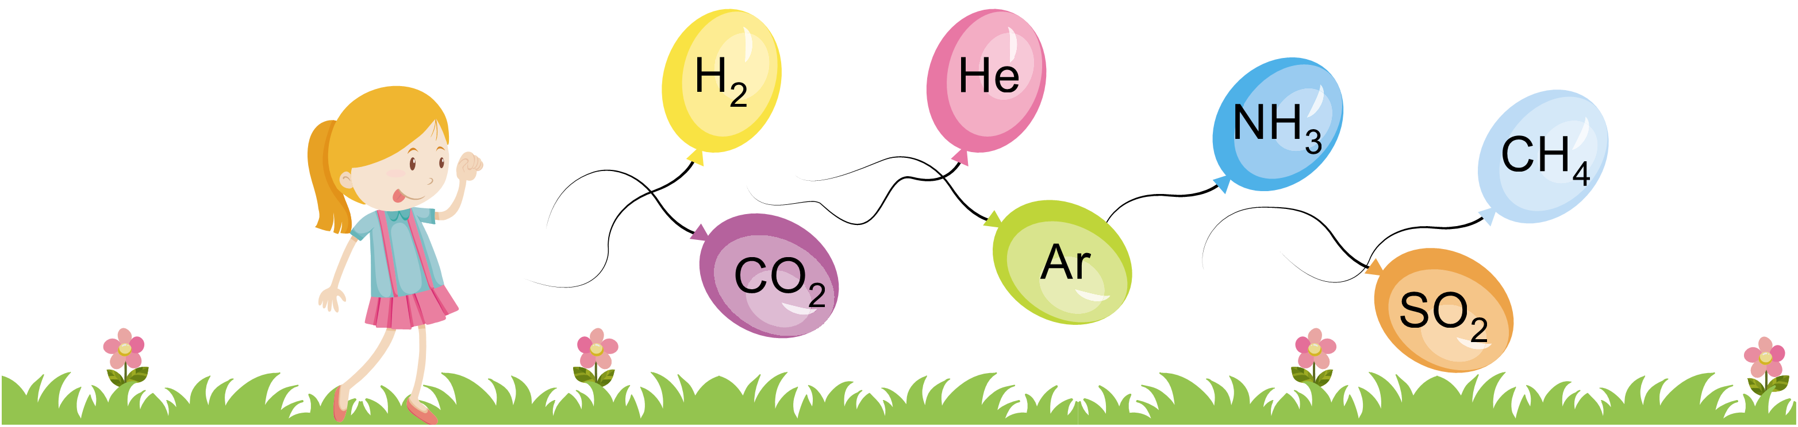
Створення написів у текстовому документі
Розділ 3 § 3.5
Для оздоблення тексту , створення малюнків, підписів і пояснень на малюнках та різних схемах у текстовому документі використовують такі об’єкти, як написи.

Slide 22
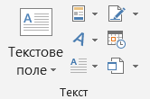
Створення написів у текстовому документі
Розділ 3 § 3.5
Для розміщення написів у текстовому документі існує кілька способів: текст можна розмістити всередині фігури, яку створено в текстовому документі засобами текстового процесора Word, або створити спеціальний об’єкт WordArt.
Кнопка для створення графічного об’єкту Текстове поле
Кнопка для створення графічного об’єкту WordArt

Slide 23
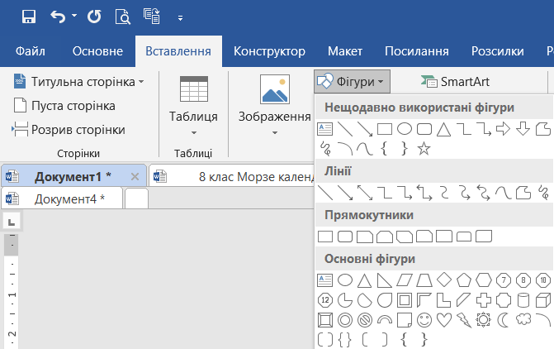
Створення написів у текстовому документі
Розділ 3 § 3.5
Якщо в текстовому документі потрібно створити текстовий напис, то для цього слід скористатися
спеціальним інструментом Тестове поле, який розміщено на вкладці Вставлення у групі Ілюстрації в списку кнопки Фігури, або використати інші фігури (прямокутник, стрілка, ромб тощо).
Інструмент Текстове поле

Slide 24
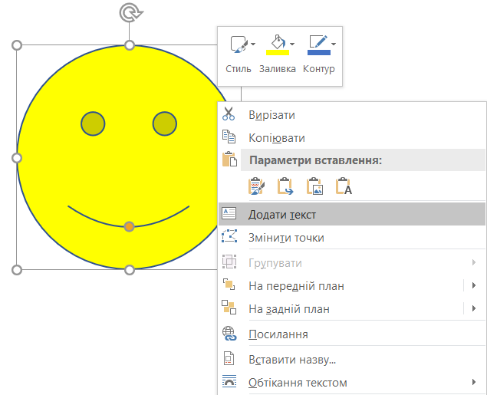
Створення написів у текстовому документі
Розділ 3 § 3.5
У внутрішній області більшості фігур можна розмістити текст, який буде пояснювати зміст даної фігури на малюнку чи схемі. Для додавання тексту до фігури слід у контекстному меню фігури вибрати команду Додати текст і ввести його.

Slide 25
Створення написів у текстовому документі
Розділ 3 § 3.5
Якщо повернути або дзеркально відобразити фігуру, розміщення тексту в середині фігури буде відповідно змінюватися.
Ромб
Ромб
Ромб

Slide 26
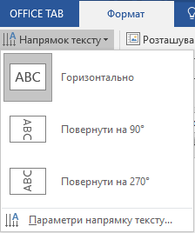
Створення написів у текстовому документі
Розділ 3 § 3.5
Текст, розміщений у фігурі, можна редагувати та форматувати стандартними засобами Word. Напрямок розміщення тексту (горизонтально чи вертикально) можна змінити вибором потрібного варіанта в списку кнопки Напрямок тексту, яка розташована на вкладці Формат фігури в групі Текст, під час вибору фігури.

Slide 27
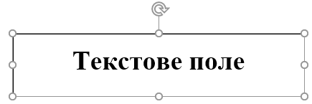
Створення написів у текстовому документі
Розділ 3 § 3.5
Редагування і форматування тексту в написі здійснюються способами, які ви вже знаєте. У подальшому всі операції з об’єктом Тестове поле (зміна розмірів рамки, її розміщення та оформлення, зміна способу обтікання текстом) чи з іншою фігурою виконуються в такий самий спосіб, що і з іншими графічними об’єктами.

Slide 28
Створення написів у текстовому документі
Розділ 3 § 3.5
У текстовому процесорі Word можна вставляти в документи так звані об’єкти WordArt, які використовуються для художнього та яскравого оформлення тексту. Ці об’єкти можна застосовувати для заголовків текстів, для оформлення вітальних листівок, плакатів, малюнків і схем.
Приклад об'єкта WordArt
Бажаємо успіху!

Slide 29

Створення написів у текстовому документі
Розділ 3 § 3.5
Об’єкти WordArt мають два види властивостей:
текстові
графічні
(шрифт, розмір символів, колір, накреслення)
розмір зображення, розміщення, заливка, колір ліній, наявність тіні та ефектів об’ємних тіл тощо

Slide 30
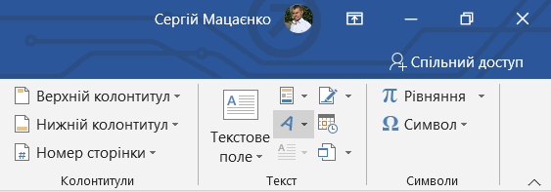
Створення написів у текстовому документі
Розділ 3 § 3.5
Створення об’єкта WordArt здійснюється за таким алгоритмом:
Вибрати на вкладці Вставлення в групі Текст кнопку Додавання об’єкта WordArt.

Slide 31
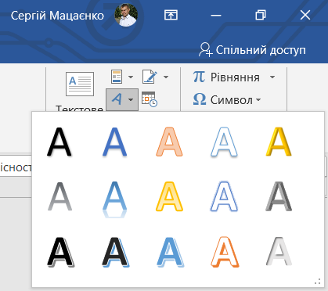
Створення написів у текстовому документі
Розділ 3 § 3.5
Продовження…
Вибрати в наведеному списку потрібний стиль оформлення об’єкта.
Увести потрібний текст об’єкта WordArt у текстове поле.
Вибрати точку за межами поля.

Slide 32
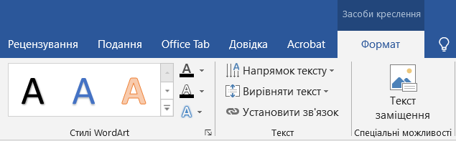
Створення написів у текстовому документі
Розділ 3 § 3.5
Створений об’єкт WordArt буде розміщено в поточному місці документа. Редагування та форматування тексту і графічного об’єкта здійснюються з використанням елементів керування тимчасової вкладки Формат (Засоби креслення).

Slide 33
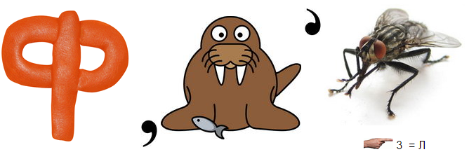

Розгадайте ребус
Розділ 3 § 3.5
Формула
«Ребуси українською» © rebus1.com

Slide 34
Дайте відповіді на запитання
Розділ 3 § 3.5
Які набори математичних символів використовують у формулах? Як уставити потрібний символ?
Які структури можна вводити у формули? Назвіть кілька з них.
Які операції редагування та форматування можна виконувати над об’єктом формула?
Як додати текст усередину вставленої фігури? Які операції редагування та форматування можна здійснювати над цим текстом?
Для чого використовують об’єкти WordArt? Як їх створювати?

Slide 35
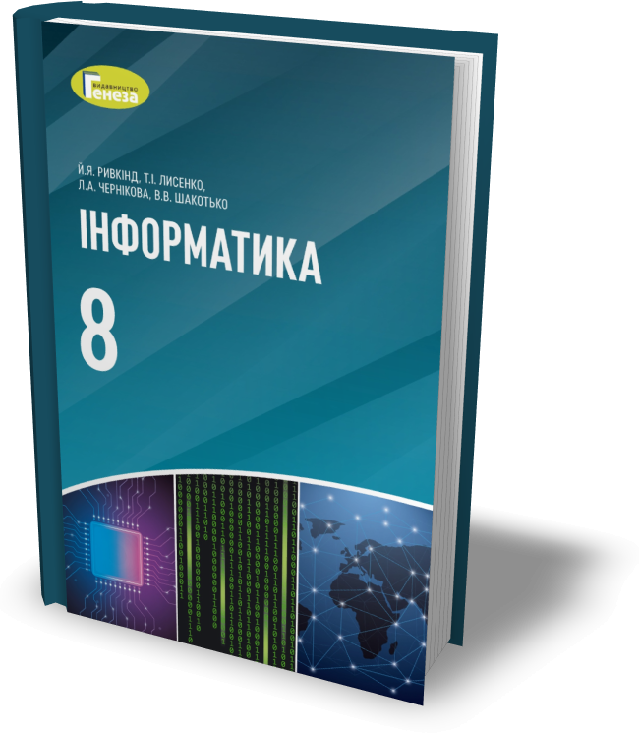
Домашнє завдання
Розділ 3 § 3.5
Проаналізувати
§ 3.5, ст. 95-98

Slide 36

Працюємо за комп’ютером
Розділ 3 § 3.5
Сторінка
103

Slide 37
Дякую за увагу!
За навчальною програмою 2017 року
Урок 26

